Slide 1



Slide 2











Architettura a Microservizi:
un nuovo approccio nell’ambito della più ampia revisione architetturale in PARER
www.eng.it
Autori:
Agati Davide
Monem Heiam

Slide 3

L’ecosistema SACER verso un’Architettura a Microservizi perché il PARER:
Ha un Gruppo di Lavoro che segue Best Practice nella metodologia di sviluppo del Software
Rispetta gli standard ISO 27001
Fornisce in riuso il proprio software
Cambia l’architettura hardware per rendere scalabili e affidabili i propri sistemi (Object storage)
Attua politiche di Security sui perimetri della propria architettura e sui suoi dati
www.eng.it

Slide 4
Best Practice per la creazione del software attuate dal Gruppo di Sviluppo in PARER
Gestione ottimizzata del flusso di creazione del software grazie ad attività standardizzate
Build, test e deploy automatici ad ogni commit per anticipare l’individuazione di errori
Analisi statica dei sorgenti utile per avere indicazioni sulla qualità del software
Repository di artefatti centralizzato
Sistema di logging aggregato ed istantaneo
Test automatici sulle funzionalità core del sistema
www.eng.it

Slide 5





Best Practice per la creazione del software / Introduzione di Nexus/Maven
Repository MAVEN centralizzato
Introduzione di Nexus/Maven:
Maven ha permesso di strutturare la gestione delle librerie all'interno delle applicazioni
Nexus ci ha permesso di centralizzare l'archiviazione strutturata di suddette librerie
l'interazione di questi 2 strumenti permette l'identificazione automatica di librerie obsolete o con vulnerabilità note

Slide 6

Best Practice per la creazione del software / Introduzione di Jenkins
Build, test e deploy automatici ad ogni commit per anticipare l’individuazione di errori
Introduzione della continuous integration tramite Jenkins:
accorcia il tempo tra la creazione di una nuova funzionalità e il momento in cui questa viene testata ed eventualmente corretta
aumenta il focus del gruppo di lavoro su attività ad alto valore di business automatizzando processi di gestione ordinaria

Slide 7

Best Practice per la creazione del software / Introduzione di SonarQube
Analisi statica dei sorgenti utile per avere indicazioni sulla qualità del software
Introduzione di SonarQube:
analisi statica automatizzata che permette di avere, oltre a statistiche sulla qualità del software, anche notifiche su possibili errori di programmazione o di sicurezza
notifiche e suggerimenti allo sviluppatore che ha effettuato il commit che ha introdotto l'errore

Slide 8

Best Practice per la creazione del software / Introduzione di GIT
Gestione ottimizzata del flusso di creazione del software grazie ad attività standardizzate
Introduzione di GIT come SCM:
disaccoppiamento tra flusso di lavoro locale e remoto: permette allo sviluppatore di personalizzare il proprio flusso di lavoro senza alterare gli standard condivisi
permette di stabilire e seguire forti standard condivisi (per esempio GIT FLOW)

Slide 9

Best Practice per la creazione del software / JBOSS
Gestione ottimizzata del Cluster
Grazie all’introduzione di Jboss EAP sono state introdotte ottimizzazioni sulla configurazione del cluster:
il cluster con due server-group indipendenti (dal punto di vista del deploy) permette di effettuare deploy senza interrompere il servizio (in modalità Rolling-Update)
il sottosistema di messaging permette di bilanciare gli invii alle code JMS aumentando di circa 8 volte il numero di messaggi consumati (stima rispetto a GlassFish)

Slide 10

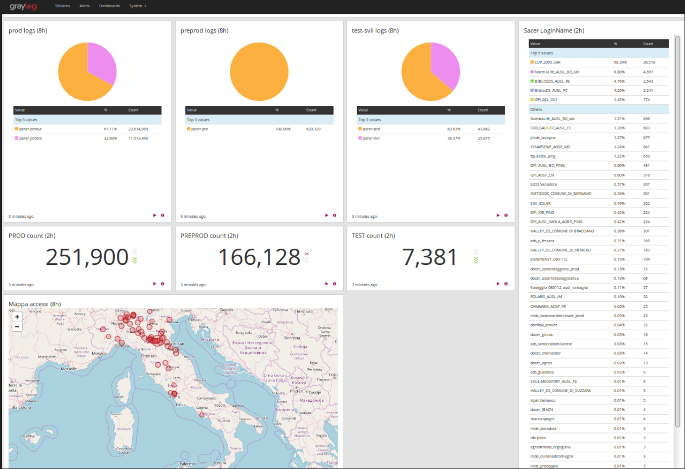
Best Practice per la creazione del software / Introduzione di Graylog
Sistema di logging aggregato ed istantaneo
Introduzione di Graylog:
Graylog aggrega e interpreta i file log di tutte le applicazioni
tramite un linguaggio di interrogazione standard permette di interrogare istantaneamente ed efficacemente tutti i log di tutti i server
fornisce un sistema di alert che notifica via email gravi condizioni di errore
fornisce un cruscotto di monitoraggio configurabile
Esempio:
tags:prod AND(log_application:sacer OR log_application:sacerping)AND log_level:ERROR

Slide 11

Best Practice per la creazione del software / Introduzione di JMeter
Test automatici sulle funzionalità core del sistema
Introduzione di JMeter:
configurabile per effettuare test di carico automatici
permette di lanciare test massivi su varie tipologie di versamenti che rappresentano la funzionalità core del Parer

Slide 12
Best Practice per la creazione del software / Timeline
Nexus/Maven
2015
Jenkins
2015/2017
GIT
2016
JBoss
2016
Sonar
2016/2018
JMeter
2016
Graylog
2017

Slide 13
Obiettivi che il PARER vuole conseguire nel prossimo futuro
Alta frequenza rilasci con disservizi ridotti
Aumento stabilità dell’ecosistema
Ottimizzazione risorse macchina
Produzione di delivery immutabili
Isolamento degli ambienti
Riuso e multi-installazione software più agevole
Possibilità di utilizzo di tecnologie eterogenee
www.eng.it

Slide 14
Gli obiettivi si possono conseguire grazie all’introduzione di
          Microservizi
          Container
www.eng.it

Slide 15
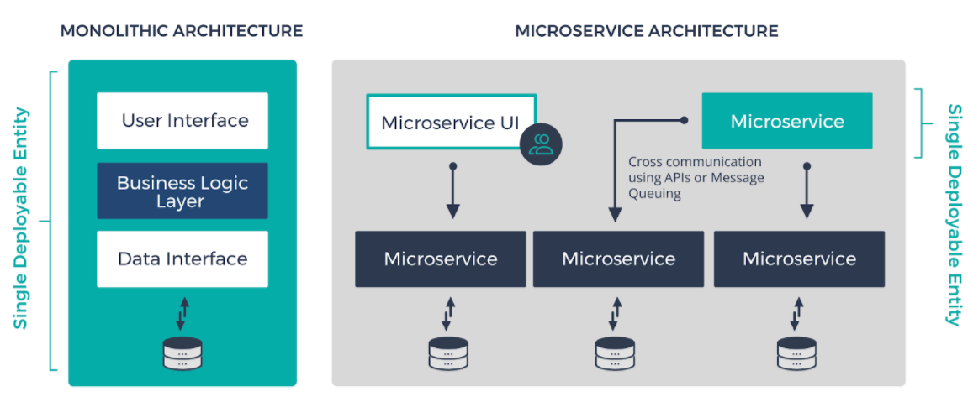
Cosa sono i Microservizi
/ Dal sistema Monolitico al sistema a Microservizi
L’avvento e la diffusione del cloud computing, le pratiche di continuous delivery, l’approccio alla gestione della complessità del software, l’organizzazione agile delle aziende in team di sviluppo piccoli ed autonomi (3-7 persone), rappresentano il contesto in cui è emerso il modello dell’architettura a microservizi.
Dagli anni ‘90 il modello multi-strato (multi-tier architecture) è stato considerato un pattern architetturale fondamentale per costruire un sistema software. Secondo tale modello le varie funzionalità software sono logicamente separate su più strati che comunicano tra di loro. Ogni strato comunica con gli strati adiacenti in modo diretto richiedendo ed offrendo servizi. In effetti in questa architettura il sistema software, sia pure se logicamente suddiviso in strati, risulta essere un unico sistema monolitico.
I microservizi sono dei servizi “piccoli” ed autonomi che interagiscono tra di loro e che hanno come finalità quella di fare una cosa e di farla bene; sono a tutti gli effetti dei sistemi distribuiti. Per dare una definizione più precisa possiamo riprendere le parole di Martin Fowler (*) che afferma:
Lo stile architetturale a microservizi è un approccio allo sviluppo di una singola applicazione come insieme di piccoli servizi, ciascuno dei quali viene eseguito da un proprio processo e comunica con un meccanismo snello, spesso una HTTP API.
(*) Martin Fowler is a British software developer, author and international public speaker on software development,
specializing in object-oriented analysis and design, UML, patterns, and agile software development methodologies, including extreme programming.

Slide 16
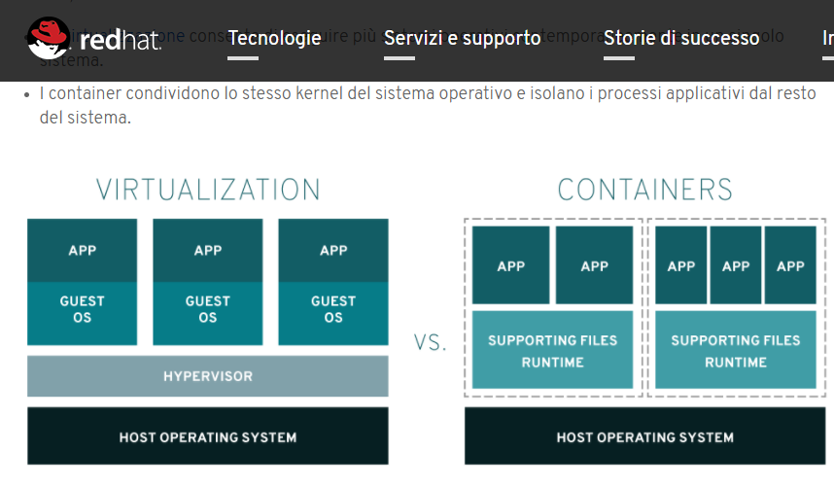
Cosa sono i Container
Le applicazioni basate su microservizi trovano nei containers un metodo ideale di distribuzione e dispiegamento.
Un container Linux è un pacchetto leggero, autonomo (isolato dal sistema operativo) ed eseguibile di un software che include tutto il necessario per la sua esecuzione: codice, runtime, strumenti di sistema, librerie di sistema, impostazioni.
Grazie ai container si ha una
maggiore densità computazionale: maggiore densità di processi per macchina host, ottimizzazione dell’utilizzo delle risorse.

Slide 17
Microservizi / Benefici
Alta frequenza rilasci con disservizi ridotti: il deploy è più agevole in quanto un cambio di specifiche influisce solo su un micro componente
Ottimizzazione risorse macchina: scalabilità selettiva, è possibile scalare il singolo servizio che necessita di più risorse e non l’intero server applicativo e macchina virtuale
Possibilità di utilizzo di tecnologie eterogenee: è sempre possibile scegliere la corretta tecnologia per ciascun componente. In particolare le scelte tecnologiche di partenza non sono vincolanti
Aumento stabilità dell’ecosistema: la caduta di un singolo componente non compromette la stabilità e le funzionalità dell’intero ecosistema

Slide 18
Container / Benefici
Produzione di delivery immutabili: offrendo un'immagine che contiene tutte le dipendenze di un'applicazione, i container offrono portabilità e coerenza nel passaggio dallo sviluppo al testing, fino alla produzione.
Isolamento degli ambienti: un container in esecuzione utilizza, rispetto ad una macchina virtuale, le risorse in modo meno intensivo mantenendo un livello elevato di isolamento dell'applicazione; può inoltre essere gestito più facilmente nell'ambito dell'applicazione complessiva.
Riuso e multi-installazione software più agevole: ciò grazie ai benefici sopra descritti (es.: Puglia e DPI)

Slide 19


Container / Gestione
In un'applicazione basata su microservizi, il numero di container può crescere rapidamente.
Per gestire agevolmente tale crescita è indispensabile utilizzare un orchestrator per la
gestione dei container (scheduling, resilienza, alta disponibilità, affidabilità, elasticità).
Openshift di RedHat è un orchestrator, detto anche container platform, basata su Kubernetes.
Kubernetes è una piattaforma open source che:
  automatizza le operazioni dei container Linux
  schedula l’esecuzione dei container grazie a meccanismi di autoscaling e self healing.

Slide 20
Container / Gestione / Autoscaling
Meccanismo di Autoscaling
  Consente di eseguire lo scale-up e lo scale-down delle applicazioni in modo automatico: l’orchestratore monitora lo stato di salute dei container in termini di utilizzo CPU. Raggiunte determinate soglie di guardia può avviare automaticamente nuove istanze del container per gestire i picchi di richieste. Terminato il picco, riporterà il numero di container dell’applicazione al minimo desiderato.

Slide 21
Container / Gestione / Self healing
Meccanismo di Self Healing
  Consente all’orchestratore di riavviare i container non funzionanti.
  Il corretto funzionamento è determinato invocando un URL all’interno dell’applicazione che determini lo stato di salute della stessa.

Slide 22
Microservizi e Container in PARER
L'uso dei microservizi impone dei vincoli sulla progettazione del software e sull'analisi funzionale.
Alcuni esempi:
  Ogni microservizio dovrebbe avere i propri dati. Se ad esempio più microservizi accedono ad una stessa tabella di un DB, la modifica a tale tabella impone la modifica a tutti quei microservizi. Impatto su Progettazione e Analisi.
  I servizi devono essere abbastanza piccoli da raggiungere il loro obiettivo ma grandi abbastanza per aggiungere valore all'ecosistema generale. Impatto su Progettazione.
  I dati del microservizio devono essere memorizzati al di fuori di esso (database, disco, ecc). Un microservizio non deve avere al suo interno uno stato. Impatto su Progettazione e Analisi.
  Per i Microservizi è sconsigliato utilizzare il concetto di transazione distribuita. Impatto su Progettazione
  Preferire processi asincroni al posto di quelli sincroni. Impatto su Progettazione
  Le API del microservizio devono essere versionate per garantirne la retrocompatibilità. Impatto su Progettazione
  Utilizzare la tecnica del Circuit Breaker in modo da isolare un eventuale errore senza propagarlo ad altri servizi. Impatto su Progettazione
  Evitare l'uso di librerie condivise. Impatto su Progettazione e Analisi.

Slide 23





Microservizi e Container in PARER / Visione di insieme
Progettazione
(GDL PARER)
Analisi
(GDL PARER)
Microservizi
e
Container
Gestione
Infrastruttura
(CED Servizio ICT)
Sviluppo
(GDL PARER)

Slide 24









Architettura a Microservizi / Per chi è già una realtà

Slide 25
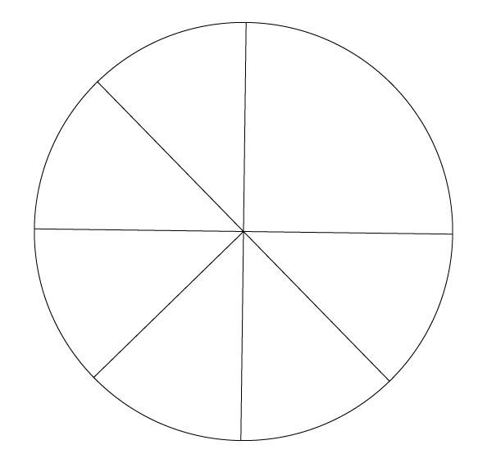










www.eng.it
Autori:
Agati Davide
Monem Heiam
@EngineeringSpa
Engineering Ingegneria
Informatica Spa
gruppo.engineering
Notes:
25

